Slide 1
Présentation Emagramme
Mai 2018
ASUL VOL-LIBRE

Slide 2
Emagramme késako ?
Ema = Etat de la Masse d’Air
Gramme = diagramme
Donc : diagramme sur l’Etat de la Masse d’Air en un point précis du globe et à une date donnée.

Slide 3
Quelles caractéristiques choisir pour déterminer cet ‘ état de la masse d’air ?
La date et l’heure
Le lieu
Le vent , son origine, sa vitesse
La température
La pression
L’humidité

Slide 4
QUELQUES RAPPELS
Latitude : 0 à 90° à partir de l’Equateur ( 0°)
Longitude : 0 à 180 ° Est ( positif ) ou Ouest (négatif )
Altitude : mètre, ou pied ( 1 pied = 0.3048 m )
Pression : hPa . 1hPa = 1 millibar
pression atmosphérique standard : 1013 hPa
Température : ° Celsius
Vitesse : m/s, km/h , nœud = 1 mille nautique / h ( pas un mile ! )
= 1,85 km/h
Sens du vent : on donne l’origine : NO , vient du NO .
Humidité : rapport de mélange : g/ kg d’air sec

Slide 5
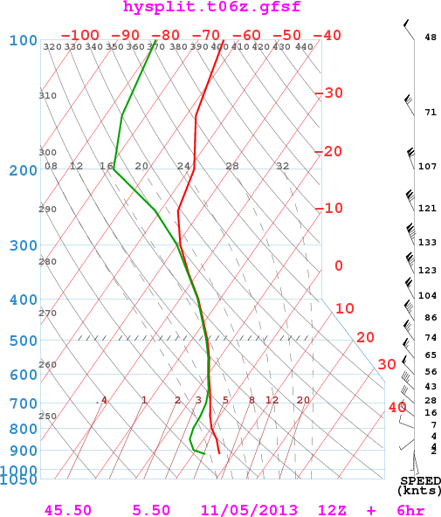
EXEMPLE D’EMAGRAMME
Provenance : ARL-NOAA
à noter
Date : format américain
Heure : UTC , temps universel coordonné
Vents : en nœuds
Pression : hPa
Température : °C

Slide 6
L'EMAGRAMME à 90°
Pression
[hPa]
Sur l’axe vertical les pressions, mais les niveaux de pression
ne sont pas régulièrement
espacés.
700 -
800 -
Aussi,
pour la suite de cet exposé,
nous travaillerons tout d’abord avec
une échelle altimétrique.
900 -
1000 -
Température

Slide 7
Variation de la pression avec l’altitude
Approximativement : -12% /1000 m
1000m : 900 hPa
1500m : 850 hPa
2000m : 800 hPa
3000m : 700 hPa
5500m : 500 hPa

Slide 8
L'EMAGRAMME A 90°
On reporte sur ce graphique les
températures mesurées par sondage
et on le verra plus loin, l’humidité
Compte tenu de la décroissance de la température, la courbe d'état est penchée à gauche et sort rapidement de la feuille.

Slide 9
L'EMAGRAMME A 90°
45°
Pour que la courbe d'état soit sensiblement verticale, on a inventé l'émagramme oblique.
L'axe des températures est incliné de 45° de plus soit 135°.
Axe des températures

Slide 10
L'EMAGRAMME A 45°
Le graphique est complété par un réseau de courbes vertes en trait continu.
Elle permettent de déterminer la variation de température d'une particule non saturée subissant une détente ou une compression adiabatique.
Ces courbes sont appelées « adiabatiques sèches ».

Slide 11
Adiabatique sèche
Une bulle d’air qui quitte le sol voit :
sa pression baisser
son ‘volume’ augmenter
sa température baisser : environ 1°C/ 100 m
suivant les lois de la thermodynamique, indépendamment de l’air qui l’entoure,
tant qu’elle a une température plus élevée que celui-ci,
et tant qu’elle reste non saturée ( pas d’apparition de gouttelettes d’eau liquide)
Nb : adiabatique : sans échange de chaleur avec l’extérieur.

Slide 12
Que se passe-t-il quand on chauffe de l’eau ?
On chauffe de l’eau à raison de 10 °C /mn, température de départ : 20 °C.
Pas de perte calorifique
Température de l’eau après :
5 mn
8 mn
10mn

Slide 13
Enthalpie de vaporisation
Anciennement : chaleur latente de vaporisation
Lors d’un changement d’état :
Exemple : liquide gaz , la température ne varie pas jusqu’à la fin du changement d’état
Enthalpie de vaporisation de l’eau : 2265 kj / kg
ou 550 cal/g

Slide 14
Cas de la formation d’un cumulus
La condensation de la vapeur d’eau est le phénomène inverse de la vaporisation.
L’énergie de vaporisation est restituée lors de la condensation, d’où une auto-alimentation du cumulus en énergie.
La bulle qui forme un cumulus ne suit plus la courbe adiabatique de variation de température mais la ‘pseudo-adiabatique’ ou adiabatique ‘humide’.

Slide 15
Comportement d’une bulle d’air quittant le sol
2)Puis la pseudo-adiabatique
1) Refroidissement le long de
l’adiabatique sèche jusqu’à saturation:
formation d’un cumulus
sauf si la température de la bulle égale la température de l’air ambiant avant.

Slide 16
L'EMAGRAMME A 45°
Le graphique reçoit aussi un réseau de courbes vertes en traits tiretés.
Ces courbes représentent des pseudo-adiabatiques ou adiabatiques « humides « .
Elles permettent de déterminer l'évolution de la température d'une particule saturée, subissant une détente ou une compression pseudo- adiabatique.

Slide 17
L'EMAGRAMME A 45°
L'émagramme rassemble :
les adiabatiques et les pseudo-adiabatiques.
Elles permettent de déterminer la température d'une particule avant et après sa saturation.

Slide 18
Courbe d'état
La courbe d’état représente les températures réelles ou prévues, en fonction de l’altitude.

Slide 19
Courbe d’état ‘typique’ en milieu d’après-midi
sous-adiabatisme
gd T < 0.8°
Adiabatique sèche
‘couche d’arrêt’
Adiabatisme ou pas
gd T = 1°/100 m
couche convective
gd T > 1°
sur-adiabatisme

Slide 20
Inversion nocturne
Lyon le 15 avril 2018
Altitude
5H
11H
14H
17H
adiabatique
2000
1000
500
0 5 10 15 20 °C

Slide 21
Base et sommet des cumulus
Base et sommet des cumulus à 15 h ?
t°prévue : 23° saturation prévue pour 6°.
3300 m
De la t° prévue, on trace une adiabatique jusqu'au niveau de saturation.
On poursuit par une pseudo-adiabatique jusqu'au croisement avec la courbe d'état.
1500 m
Base : 1500 m Sommet : 3300 m
saturation

Slide 22
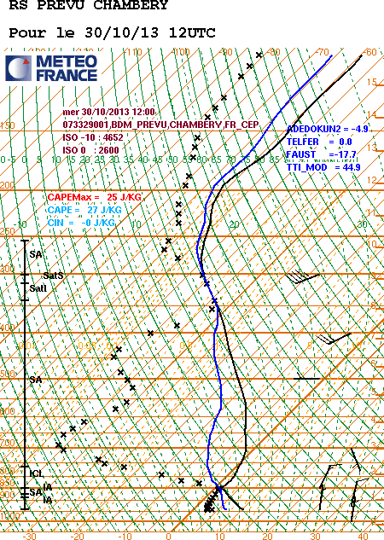
EXEMPLE de SONDAGE de METEO-FRANCE
A noter :
Passage troposphère / stratosphère
Echelle logarithmique des Pressions
Les altitudes sont indiquées à droite
Les vents sur la droite
Le pied convectif et l’inversion de température à 1500 m ( 850 hPa)
L’humidité sera vue un peu plus loin !

Slide 23
l’humidité

Slide 24
Quantité maximale d’eau contenue dans 1 M3 d’air
à 30°C
à 20°C
à 10°C
à 0°C
à – 10°C
30 g/m3 ou 26 g/kg
17 g/m3 ou 14g/kg
9 g/ m3 ou 7,5g/kg
5g/m3 ou 4g/kg
2 g/m3

Slide 25
L'humidité sur l'émagramme
L'émagramme est complété par des lignes tiretées bistres.
1
Elles représentent des lignes d'égal rapport de mélange saturant r_{s}
et sont cotées en g/kg .
2
3
4
5
10
20
Remarque :
r_{s} est souvent noté r_{w}
30

Slide 26
L'humidité sur l'émagramme
La particule définie par : sa température t = 12°C et son altitude Z (ou sa pression p),
serait saturée si son rapport de mélange était égal à 12 g/kg .
(par construction de l’émagramme)
Si son rapport de mélange
réel est r = 8g/kg,
on place une croix à l‘intersection de l’horizontale correspondant à l’altitude Z et de la ligne d’égal rapport de mélange saturant
r_{s} = 8 g/kg .
La particule est donc représentée
par 2 points .
La température correspondante est Td température du point de rosée. Ici : 4°C
5
6
7
8
9
10
11
12
T= 12 °C
.
r_{s} = 8 g/kg
r_{s} = 12 g/kg

Slide 27
L'humidité sur l'émagramme
Si la particule est soulevée, elle arrivera à saturation pour une température et une pression correspondant à la valeur saturante de 8 g/kg.
T_{c}
Le point de condensation correspond à l’intersection de la ligne de rapport de mélange saturant r=8 g/kg
et de l’adiabatique sèche passant par P.
5
6
7
8
9
10
11
12
T_{c} est la température du point de Condensation
T_{d}
P
Ici : 2,5 °C

Slide 28
Pour résumer l’humidité
La courbe d’humidité sur l’émagramme nous donne deux informations :
- la quantité d’eau contenue dans l’air, à toutes les altitudes et principalement près du sol, ce qui permet de savoir si les cumulus vont se former.
- la température du point de rosée, à toutes les altitudes, pour savoir si le ciel est nuageux ou pas.

Slide 29
Base et sommet des cumulus
On suppose que le rapport de mélange moyen r_{m} entre 0 et 1000 m est de 6g/kg.
1
Base et sommet des cumulus pour t=24° à z = 0 ?
base = 2000 m sommet = 3000 m
La base du nuage est déterminée par l’intersection de la ligne de rapport de mélange =6 g/kg
avec l ’adiabatique sèche issue du point:
t=24 °C et Z = 0 m.
Le sommet du nuage est déterminé par l ’intersection de la pseudoadiabatique issue du point de condensation, avec la courbe du sondage.
Et pour 32° ?
2
base = 2700 m
sommet = tropopause
3
4
si aucune inversion ne vient stopper la particule dans son ascension !
5
10
20
30

Slide 30
L'émagramme en un clin d'œil
Gros écart entre T et T_{m}:
AIR SEC,
thermiques
purs ou bleus

Slide 31
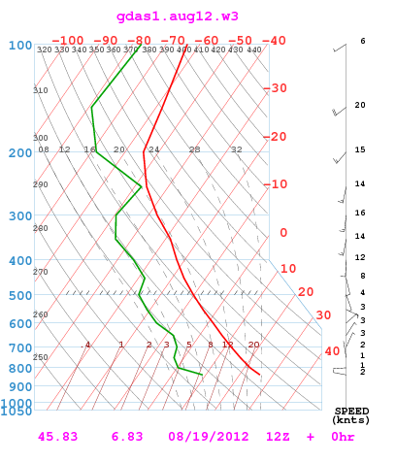
Emagramme du
19 Août 2012
Chamonix
Mais oui , vous savez, le jour où ils se sont posés à 150 sur le Mt Blanc !!
à noter un vent très faible à haute altitude

Slide 32
L'émagramme en un clin d'œil
Faible écart entre T et T_{m}:
AIR HUMIDE:
ciel chargé,
plafond bas.

Slide 33
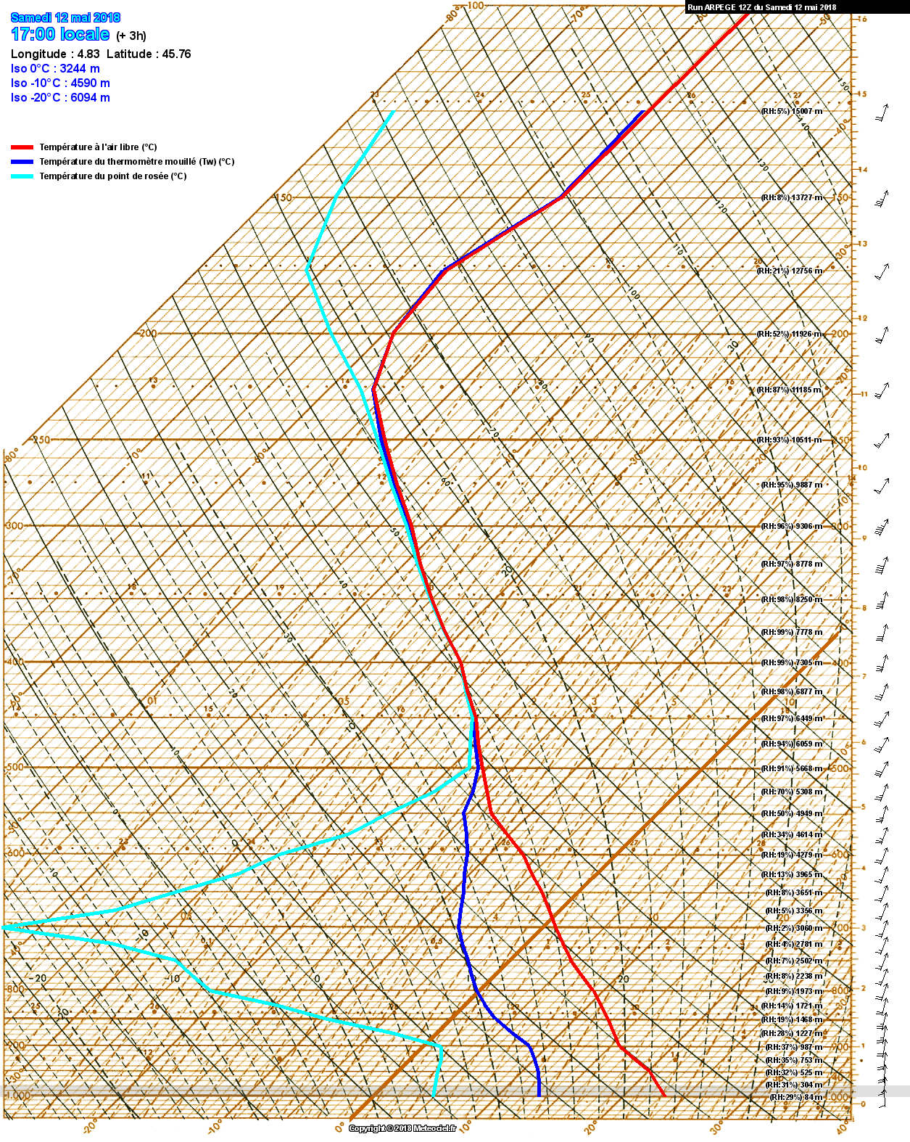
Sondage samedi 12 mai 2018 17h Lyon
Temperature prévue : 23°C
à 3000m : 1°C
Cirrus épais
Masse d’air très sèche en-dessous

Slide 34
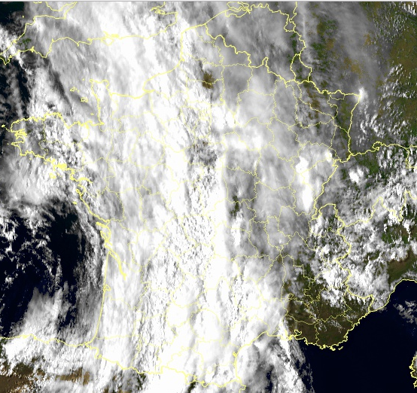
Photo satellite samedi 12 mai 2018 17h

Slide 35
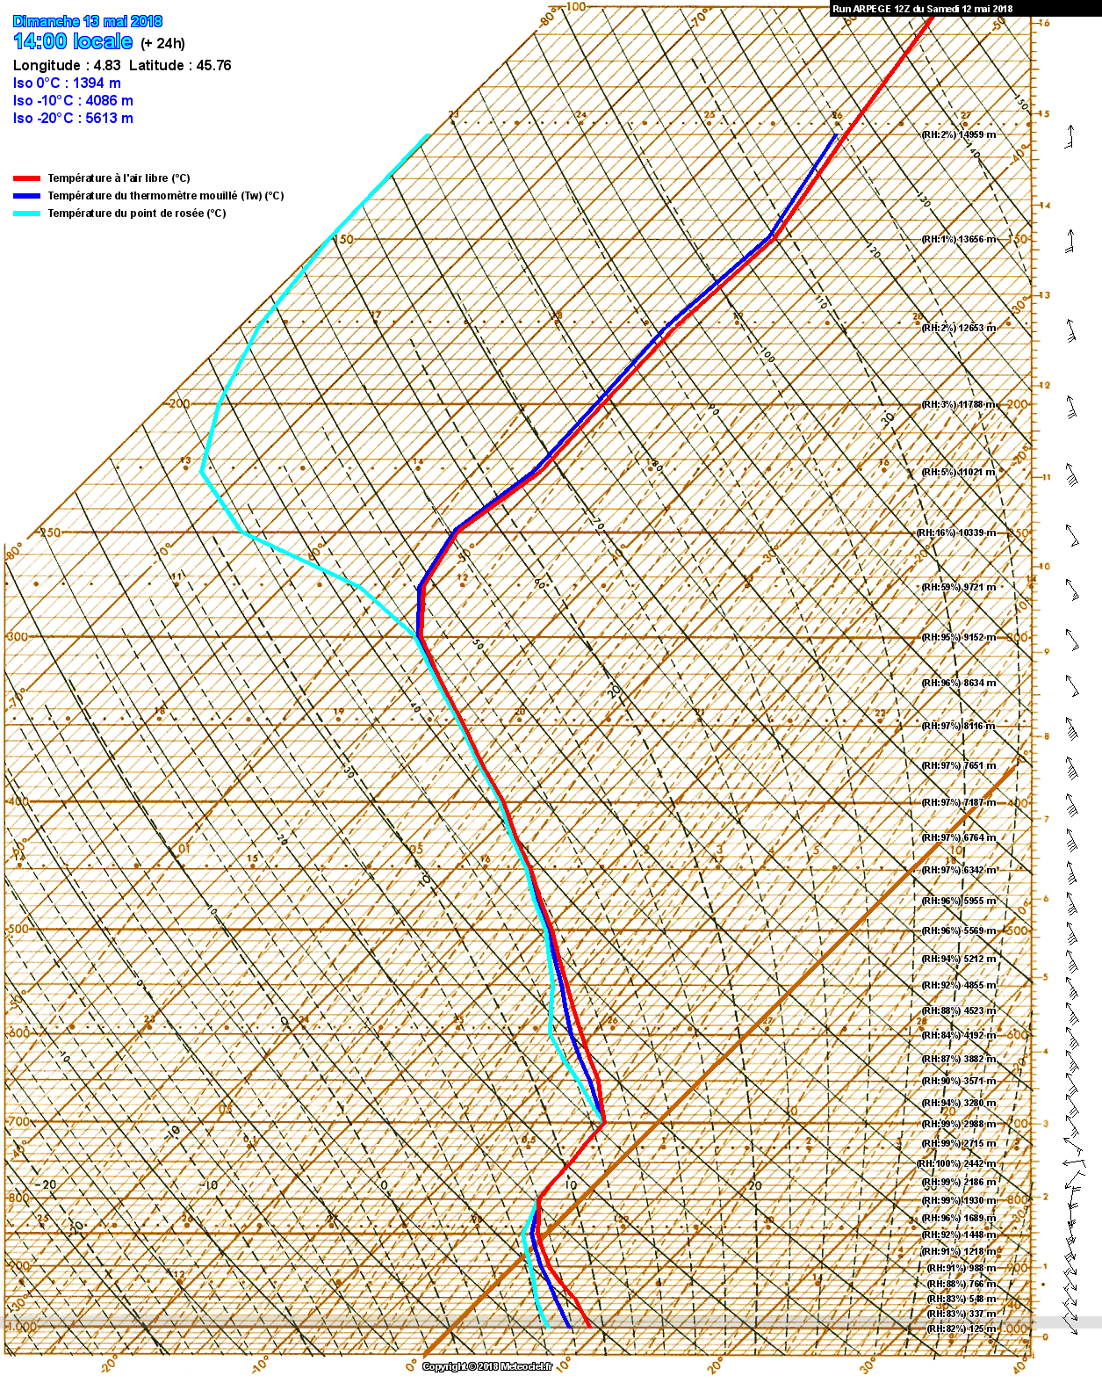
Sondage Dimanche 13 mai 2018 14h Lyon
Temperature prévue: 9°C
À 3000 m: - 3°C
Température la veille: 25°C
à 3000 m : 1°C
toute la journée il a plu , forcément ça nous a déplu.

Slide 36
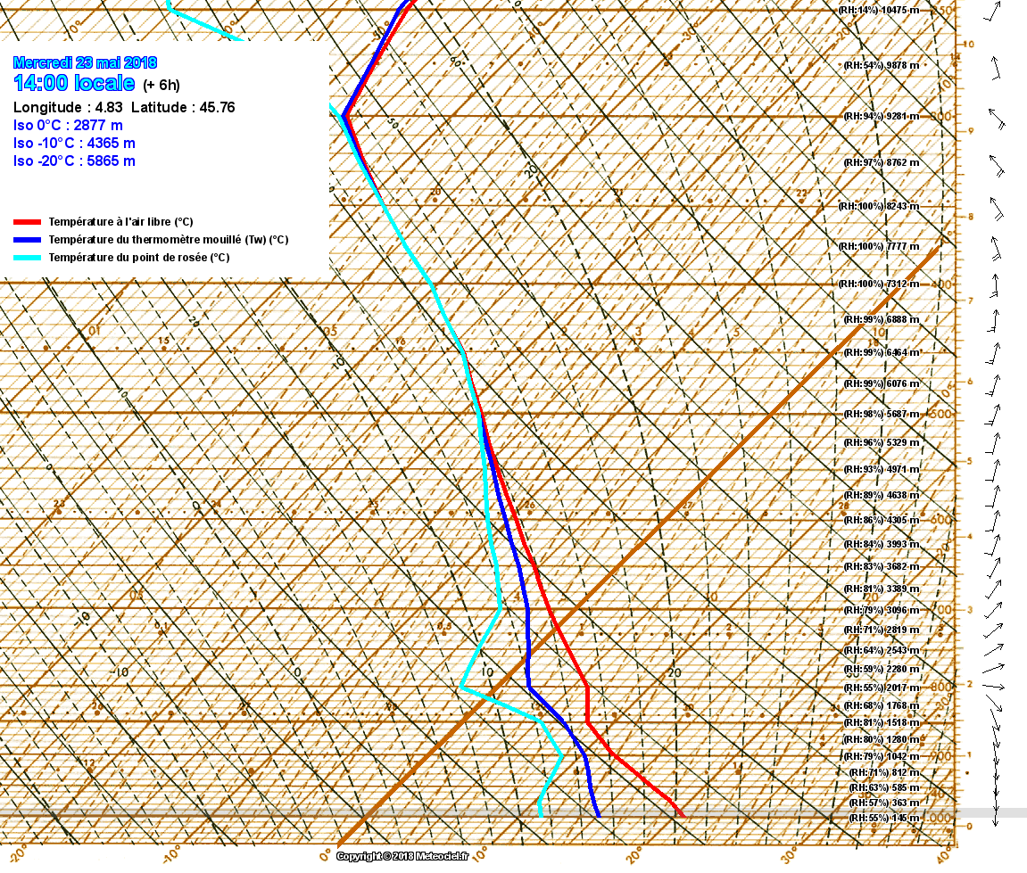
Emagramme Lyon 23 Mai 2018 14h
Température au sol
23°C

Slide 37
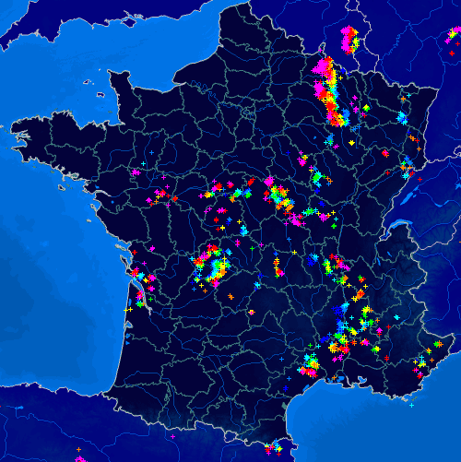
Et le résultat: impacts de foudre
Le 23 Mai 2018
à 15h50

Slide 38
Atmosphère trop humide sous l’inversion
Si la différence entre T et Tm est trop faible dans les couches situées au-dessous de l’inversion d’altitude, il peut y avoir des...
ETALEMENTS

Slide 39
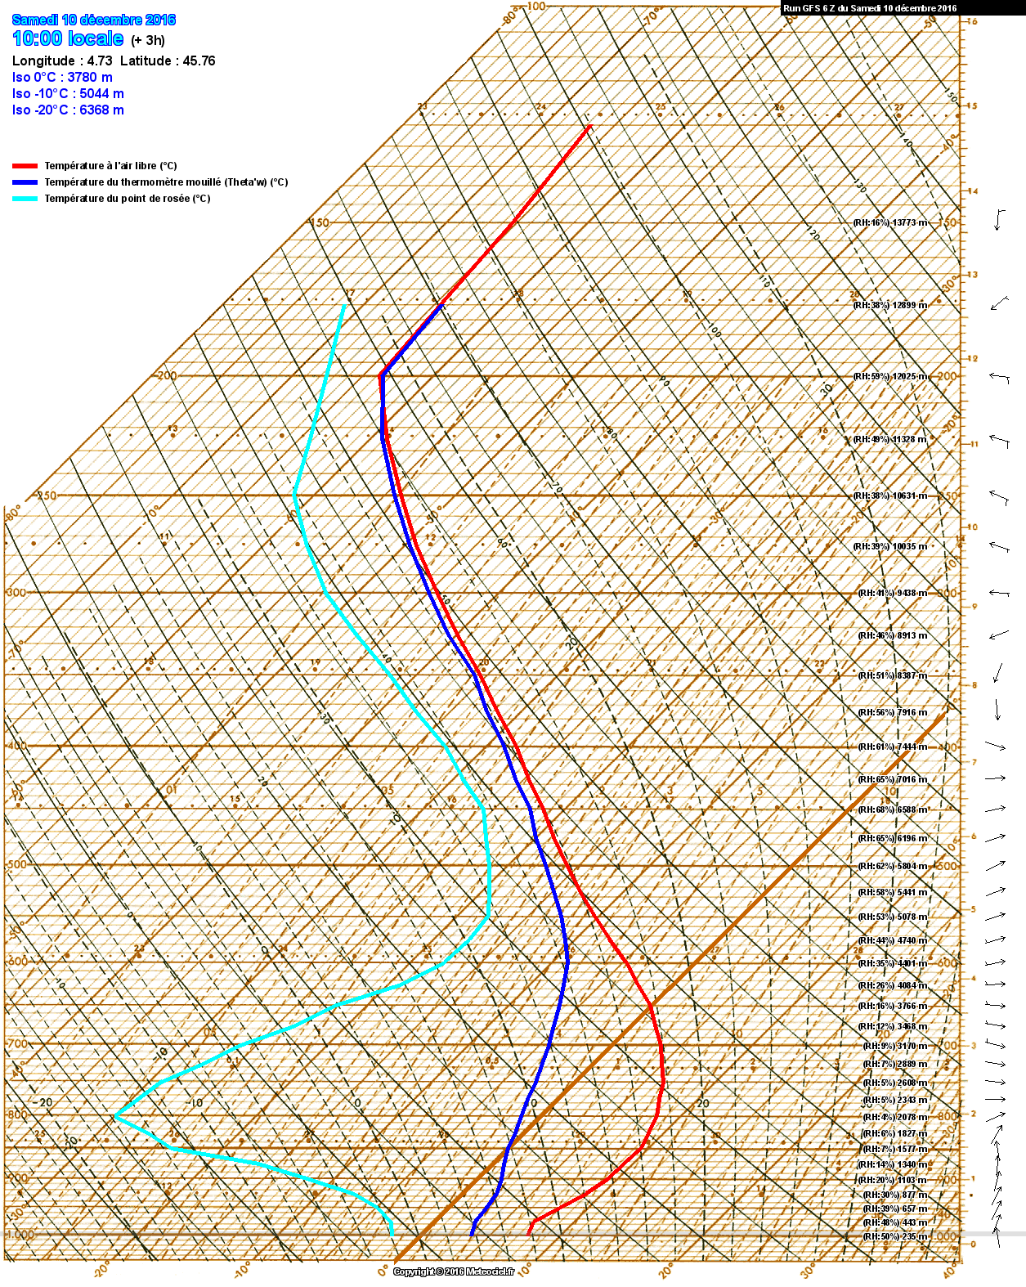
Emagramme
du 10 Décembre 2016
Bel exemple d’inversion
de température

Slide 40
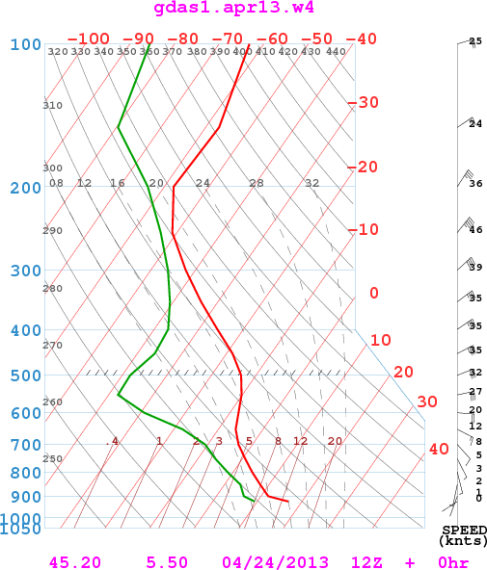
Emagramme du
24 avril 2013
St Hilaire
Vol de Jonathan Marin ,
2ème de la CFD
238 km , 286 pts
Altitude max : 2500 m
D’après l’émagramme :
Altitude max : 2800/3000
Mais
Cumulus : 2600

Slide 41
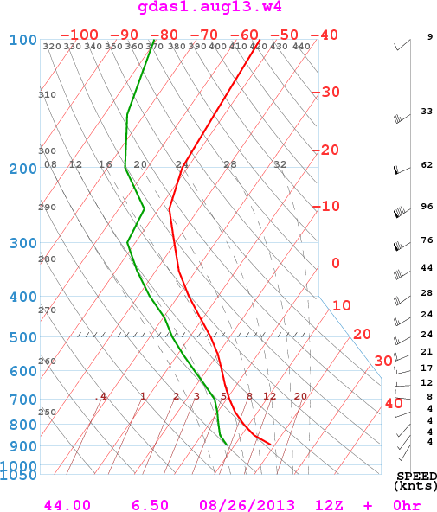
Emagramme du
26 Août 2013
St André les Alpes
Vol de Guillaume Chatain
1er CFD 2013
173 km , 242 pts
Sommets à 3000 m
D’après l’émagramme :
Alt maxi : 3100 m
Cumulus :2800 m
à noter :aucun risque de cirrus
Mais possibles cumulus congestus

Slide 42
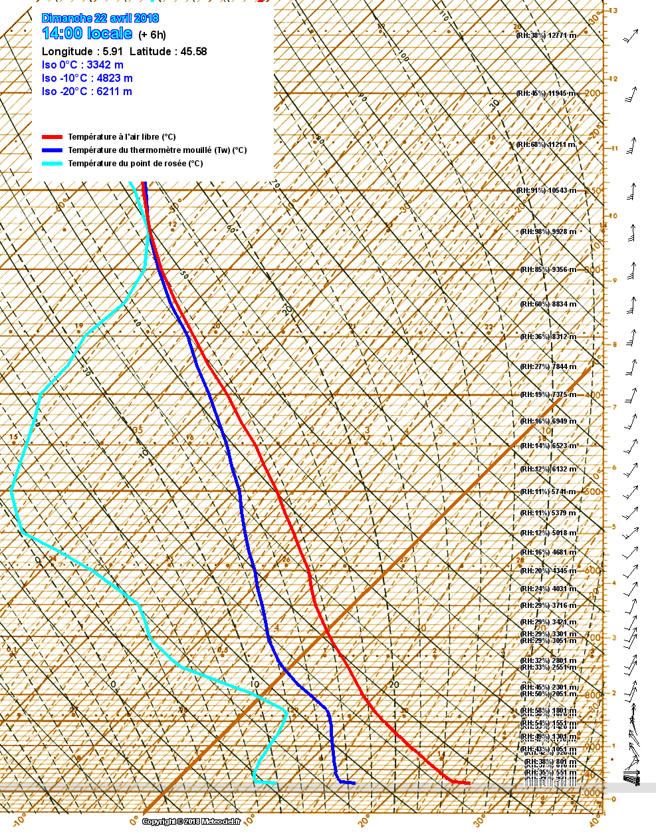
Emagramme du Dimanche 22 Avril 2018
Chambéry
Les conditions ont du mal à se mettre en place.
Emagramme : plaf 2200 m
Mais plafonds de 3000 m dans la Chartreuse pour de nombreux pilotes

Slide 43
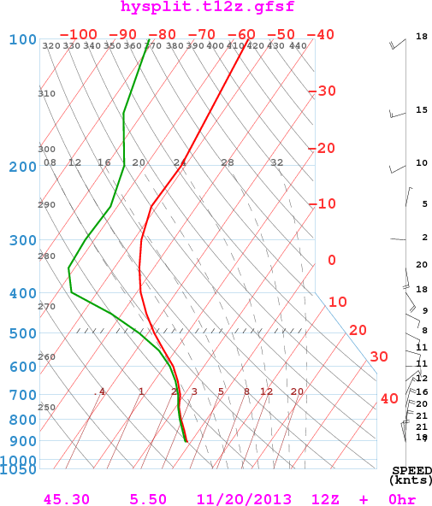
Comparaison des émagrammes de
Meteo-France
et d’ARL-NOAA
Emagramme du
Mercredi 20 Novembre
By ARL-NOAA

Slide 44
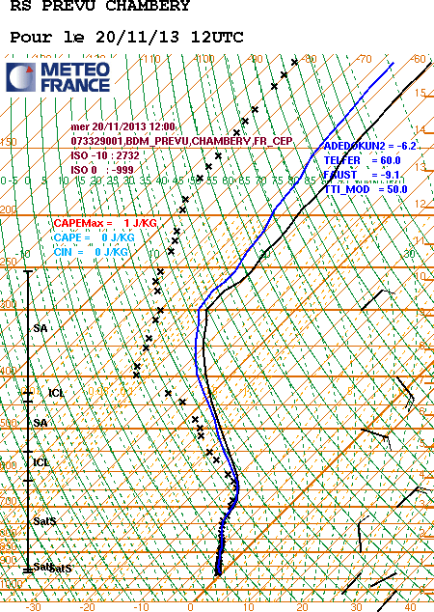
Emagramme du mercredi 20 nov.
par Météo-France
Comparaison avec ARL-NOAA
Allure générale identique à l’émagramme
d’ ARL-NOAA mais :
-Graphe de base différent
-Deux courbes représentant l’humidité
(thermomètre mouillé et point de rosée )
-Pour une seule courbe chez ARL , le point de
rosée

Slide 45
L’émagramme est-il l’outil parfait ?
Domaine de la prévision
Modèles mondiaux à mailles larges ( plusieurs kms à plusieurs dizaines de kms) sont faits pour la prévision météo.
Dans GFS, les Alpes sont simplifiées en une grosse patate.
Modèles à mailles plus petites mais prévisions courtes.
Les sites de prévisions pour le vol libre ( Meteoparapente, soaringmeteo…) utilisent tous les mêmes bases de données, qu’ils tentent de corriger…mais nous ne savons pas comment !
Ces sites utilisent des programmes automatiques, sans correction humaine, donc tout dépend des algorithmes utilisés.

